Slide 1
Komunikační dovednosti Návod na nahrání prezentace v MS Teams
Mgr. Lubomír Nenička, Ph.D.
Katedra ekonomie a veřejné správy

Slide 2
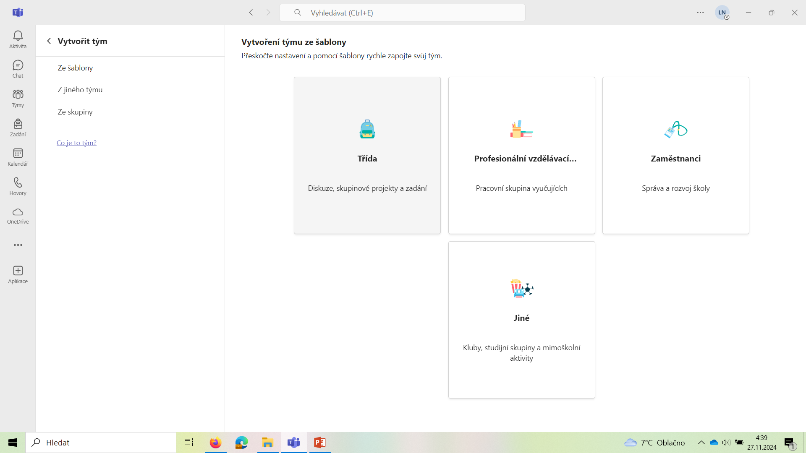
Vytvoření týmu v MS Teams (každý z Vás si vytvoří vlastní tým – libovolně nazvaný, zde budete mít přístup pouze Vy)

Slide 3
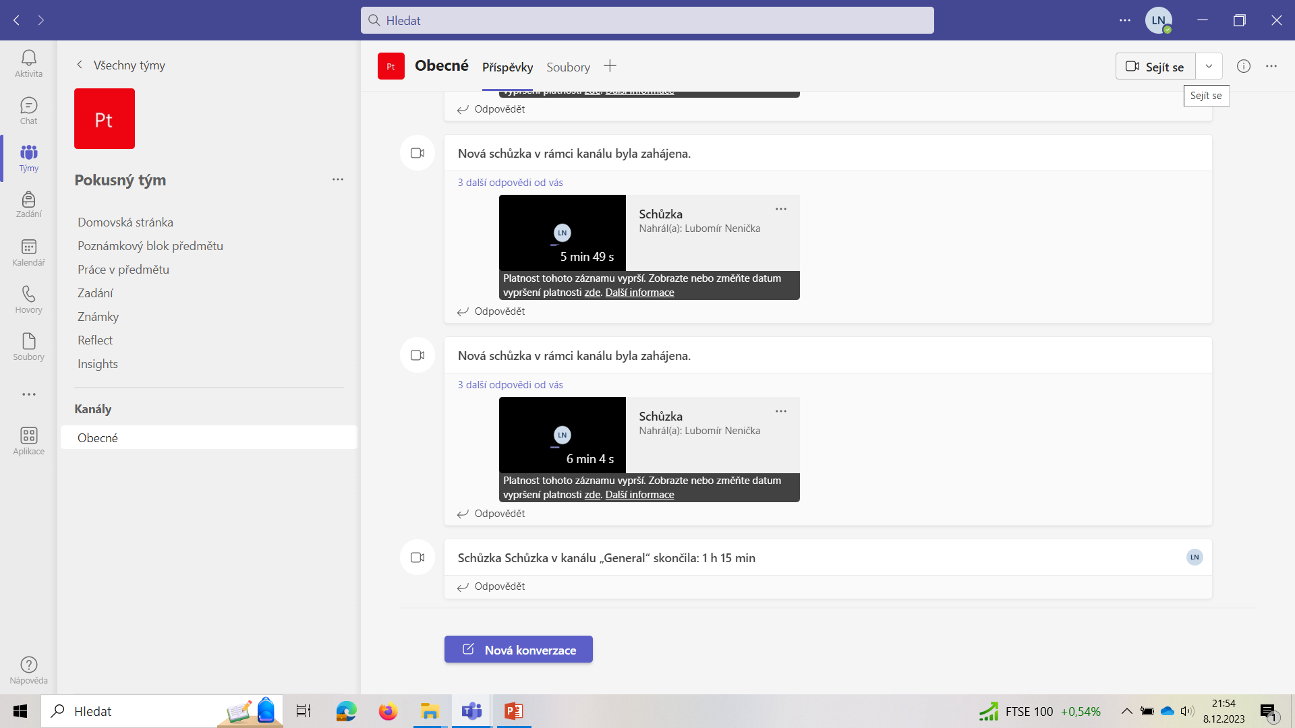
Zahájení schůzky v nově vytvořeném týmu

Slide 4
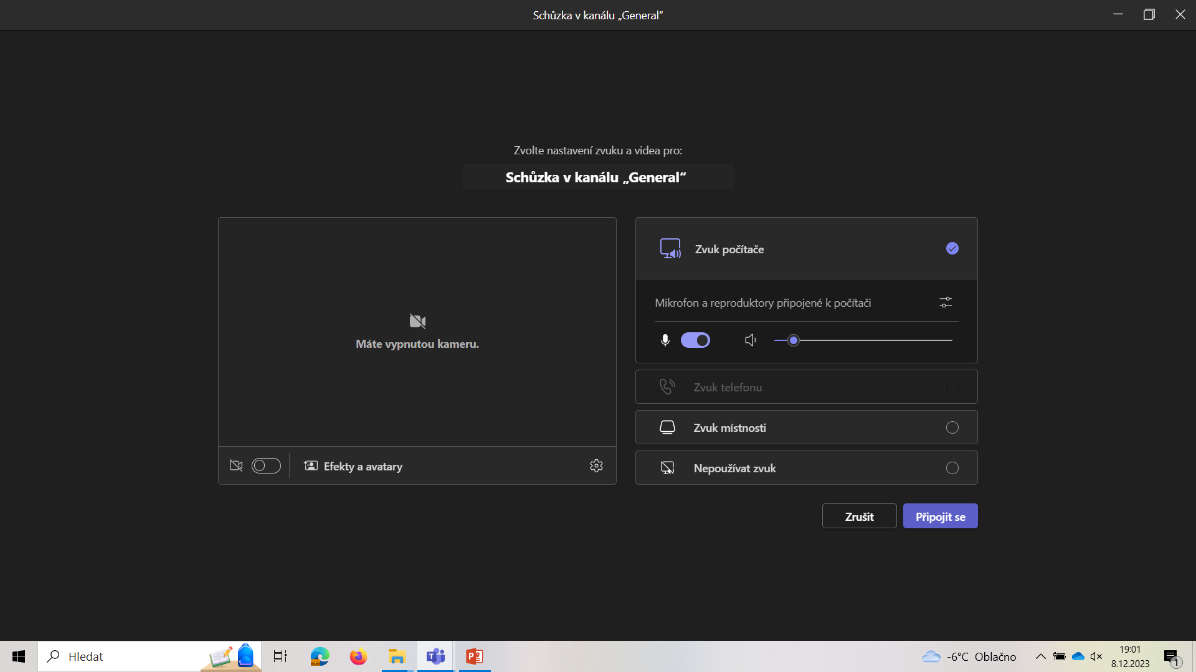
Připojení se ke schůzce
.

Slide 5
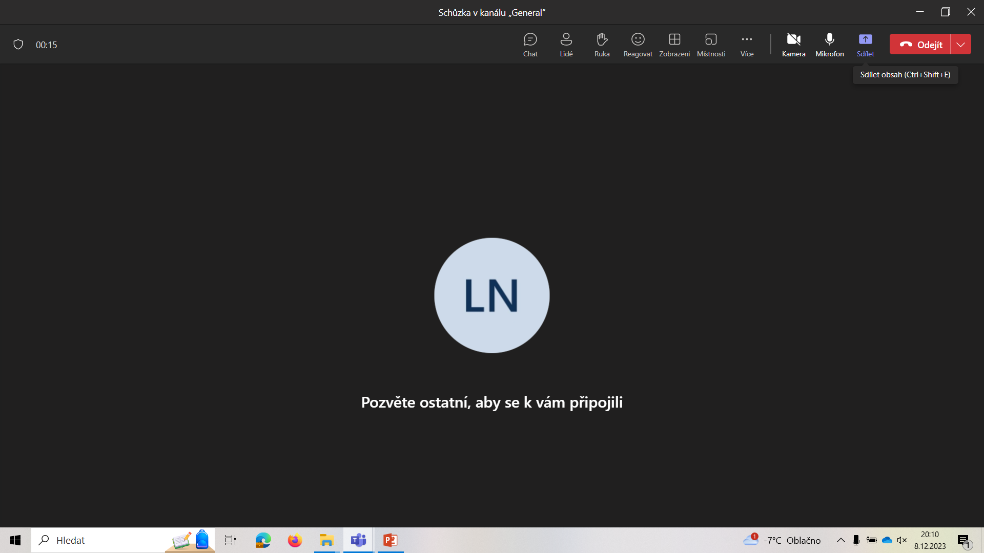
Sdílení obrazovky

Slide 6
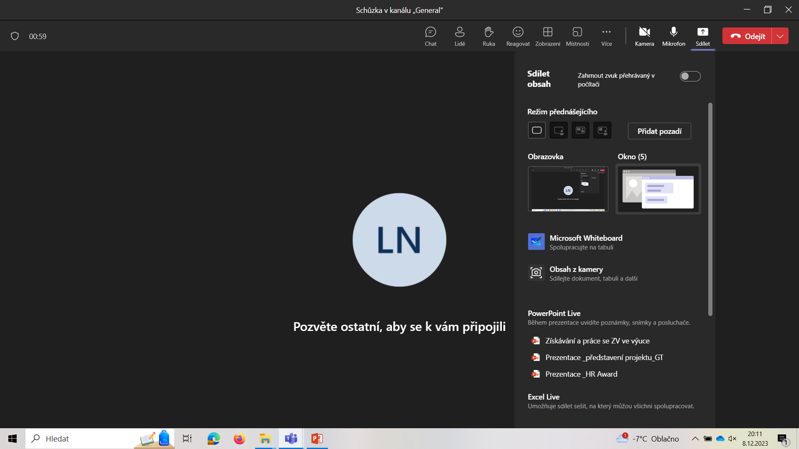
Otevření prezentace

Slide 7
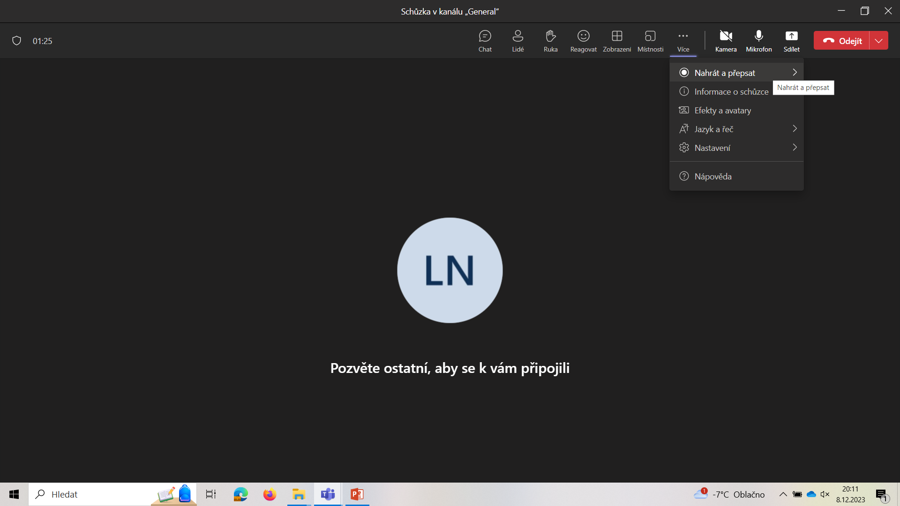
Nahrávání prezentace

Slide 8
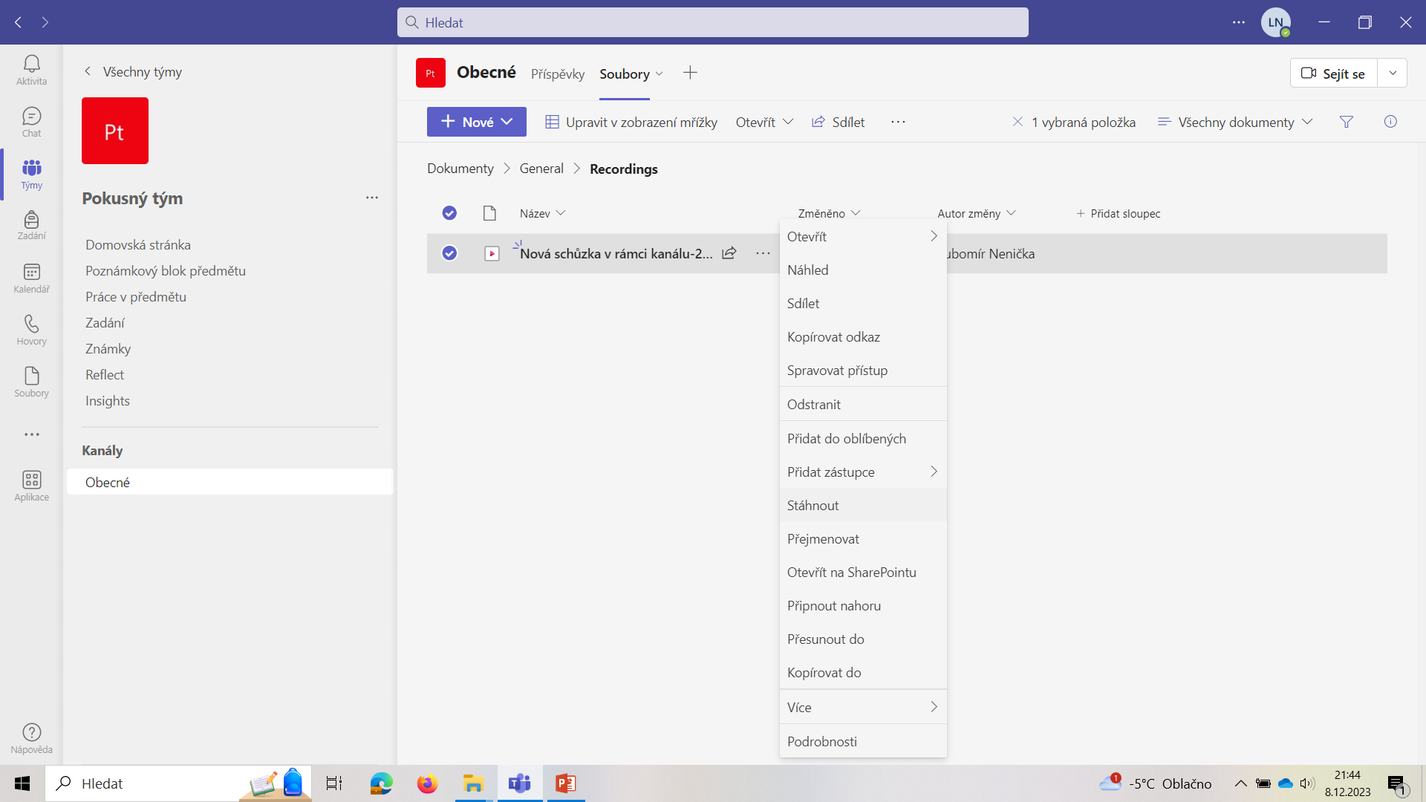
Stažení nahraného souboru

Slide 9
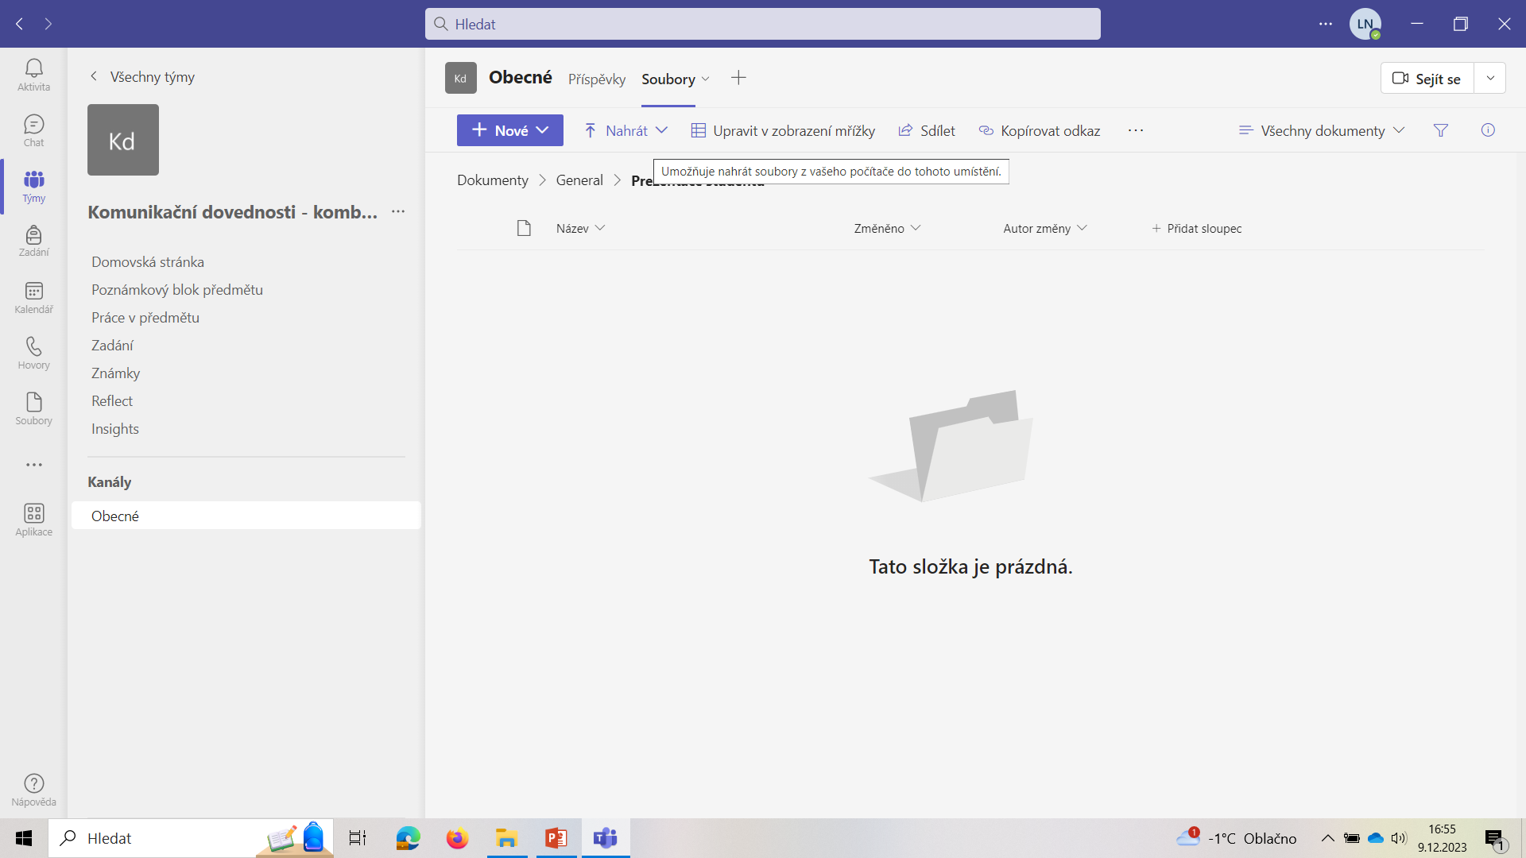
Nahrání prezentace do týmu Komunikační dovednosti-kombinované studium

Slide 10
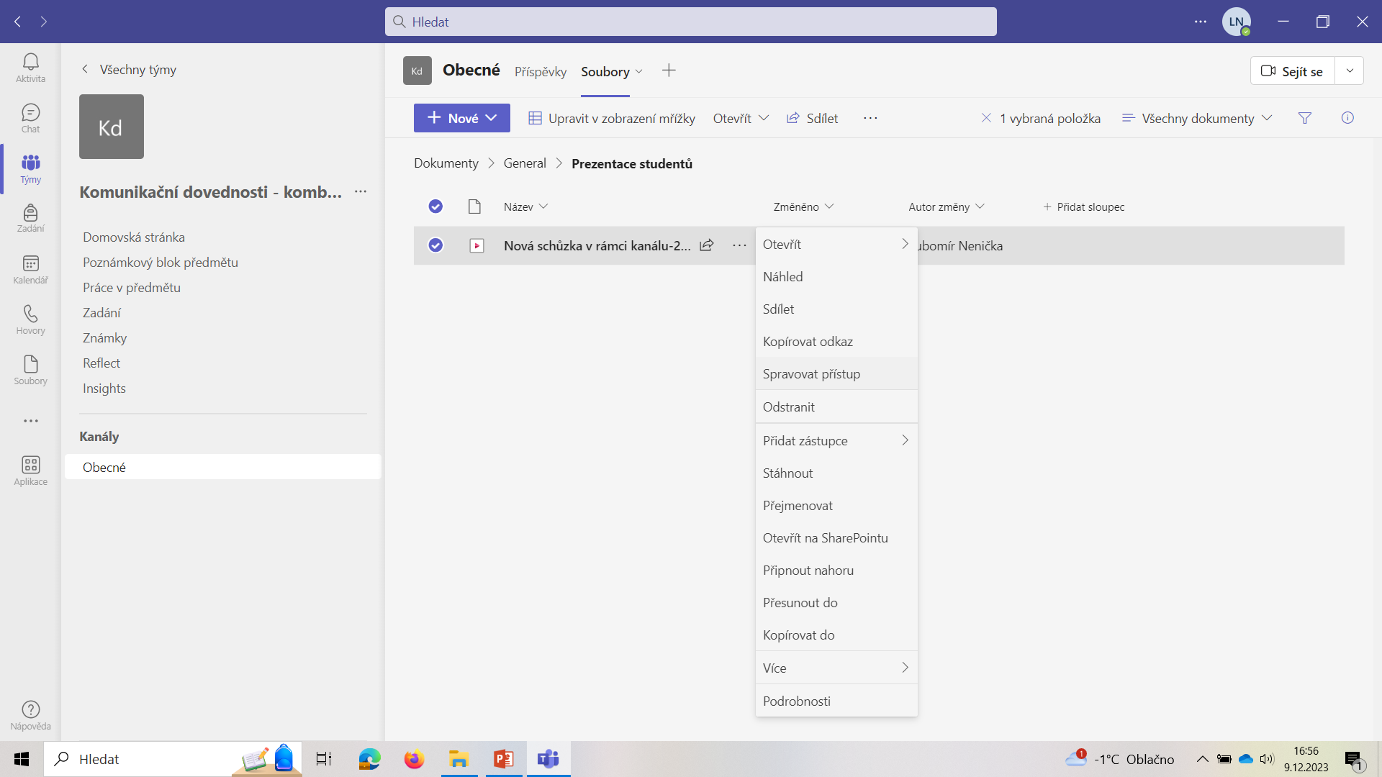
Nastavení přístupu

Slide 11
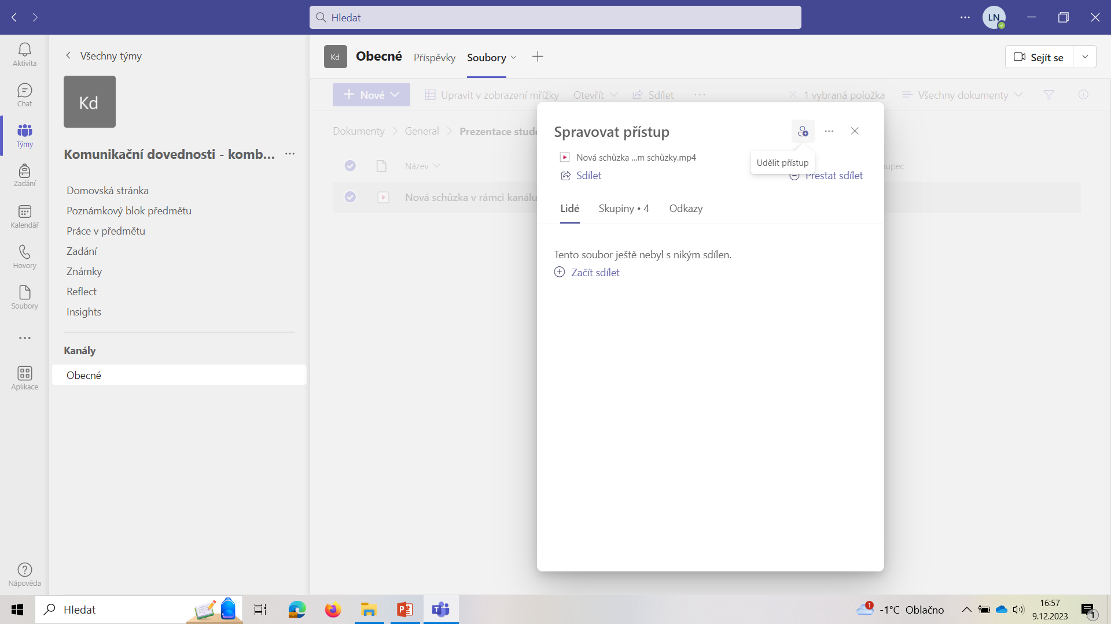
Udělení přístupu vyučujícímu

